Slide 1

TIẾNG VIỆT 4
Tập 2
Tuần 35
Ôn tập cuối năm học
(Tiết 6)

Slide 2



Slide 3

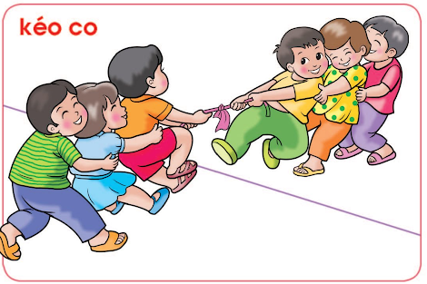
  Đố em: Môn thể thao nào mà người thi đấu càng lùi càng thắng?
(Đáp án: Kéo co)

Slide 4


Slide 5




Các em hãy đọc bài Chú bé bán báo và làm các BT trong SGK.

Slide 6
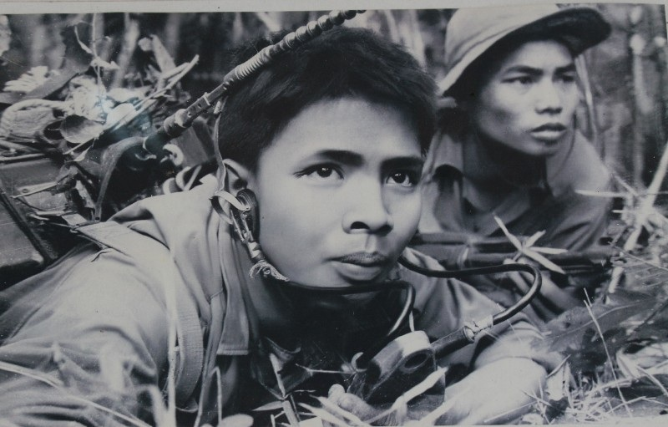
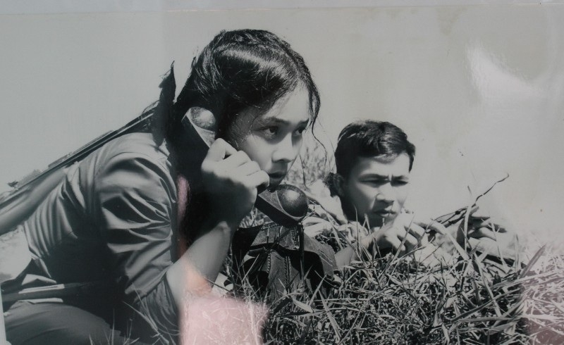
Câu 1. Chú bé bán báo trong bài đọc làm nhiệm vụ gì?
Chú bé bán báo làm nhiệm vụ liên lạc (giao liên, nhận và chuyển tài liệu cho bộ đội).

Slide 7

Câu 2. Theo em, điếu thuốc lá mà ông khách đánh rơi và tờ báo bán cho khách chứa bí mật gì?
Trong điếu thuốc và tờ báo có tin tức bí mật mà ông khách và cậu bé muốn chuyển đến đồng đội của mình.

Slide 8

Câu 3. Theo em, người đàn ông xuất hiện ở cuối câu chuyện là ai?
a, Một đồng đội của người đàn ông mua báo.
b, Một người dân qua đường.
c, Một đồng đội của hai chú bé.
d, Kẻ địch.

Slide 9
Câu 4. Xác định chủ ngữ, vị ngữ của mỗi câu trong đoạn văn sau:
Ngỡ ngàng một giây, chú đã nhận ra đồng đội. Đứa vừa quát thộp túi ngực chú bé, moi lấy điếu thuốc rồi ù té chạy. Chú bé vờ quệt nước mắt, xoay người lại phía sau. Một gã đàn ông loẻo khoẻo, đeo kính râm to gần kín mặt đang lững thững bước tới....

Slide 10
Câu 4. Xác định chủ ngữ, vị ngữ của mỗi câu trong đoạn văn sau:
Chủ ngữ | Vị ngữ
chú | đã nhận ra đồng đội
Đứa vừa quát | thộp túi ngực chú bé, moi lấy điếu thuốc rồi ù té chạy
Chú bé | vờ quệt nước mắt, xoay người lại phía sau
Một gã đàn ông loẻo khoẻo, đeo kính râm to gần kín mặt | đang lững thững bước tới...

Slide 11
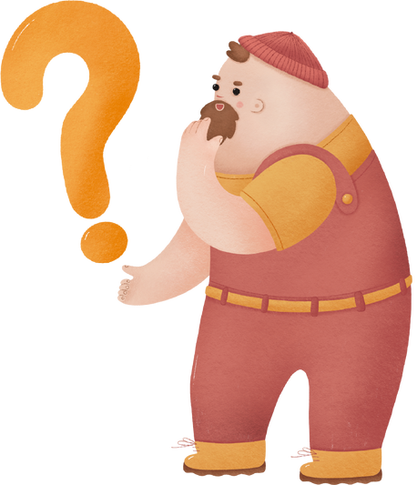
Câu 5. Dấu ngoặc kép trong bài đọc được dùng làm gì?
Dấu ngoặc kép được dùng để:
Đánh dấu tên tờ báo “Ngày Mới”
Thể hiện nguyên văn lời chú bé (“quý ngài”)

Slide 12


Slide 13


Ôn lại kiến thức đã học
Chuẩn bị nội dung tiết sau:
Ôn tập cuối học kì II (Tiết 7)

Slide 14


Slide 15


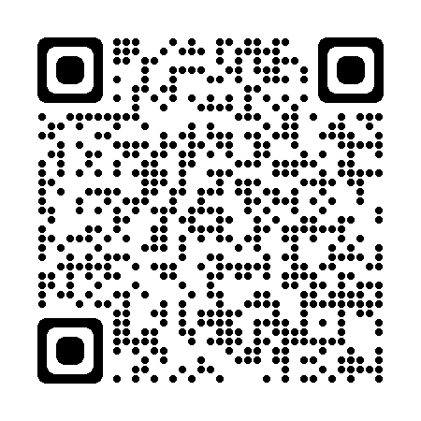
Để kết nối cộng đồng giáo viên và nhận thêm nhiều tài liệu giảng dạy,
mời quý thầy cô tham gia Group Facebook
theo đường link:
Hoc10 – Đồng hành cùng giáo viên tiểu học
Hoặc truy cập qua QR code

